Slide 1
BSOT0422c Ošetřovatelská péče v chirurgických oborech, ortopedii a traumatologii II – cvičení
3. Téma – Traumatologie a ortézy

Slide 2
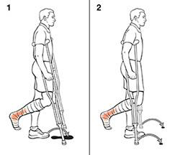
Zdravá noha Berle
chuze_o_berlich_edu_mat.pdf (diab.cz)

Slide 3
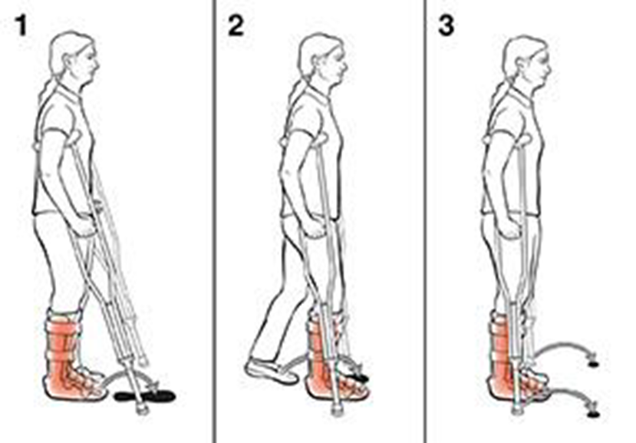

Nemocná noha Zdravá noha Berle

Slide 4
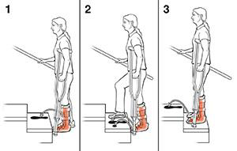
Zdravá noha Nemocná noha + Berle

Slide 5
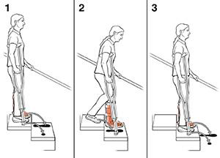
Berle + Nemocná noha Zdravá noha

Slide 6
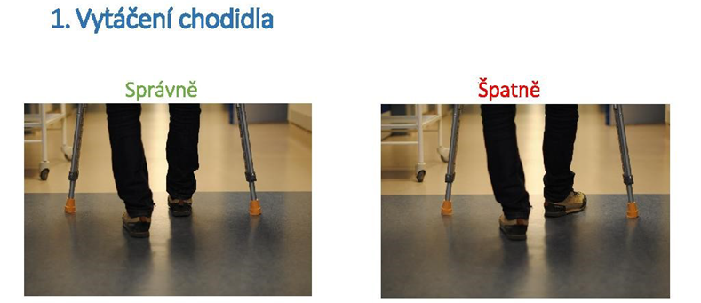
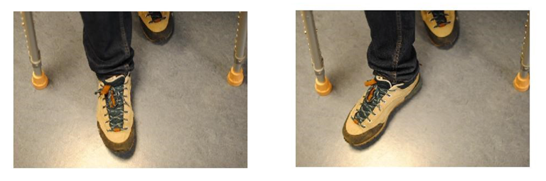
BP_Urbanova_Vendula_Informovanost_pacientu_o_pozivani_podpaznich_berli.pdf (muni.cz)

Slide 7
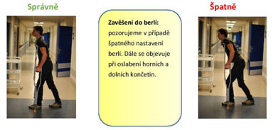

Slide 8
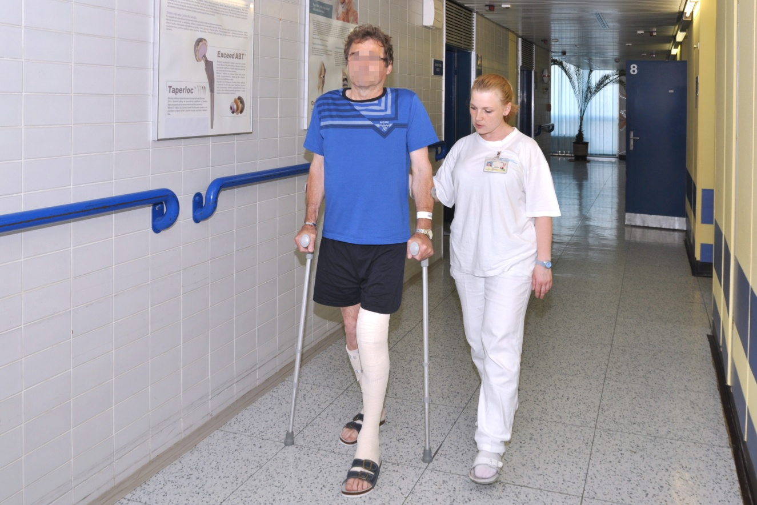
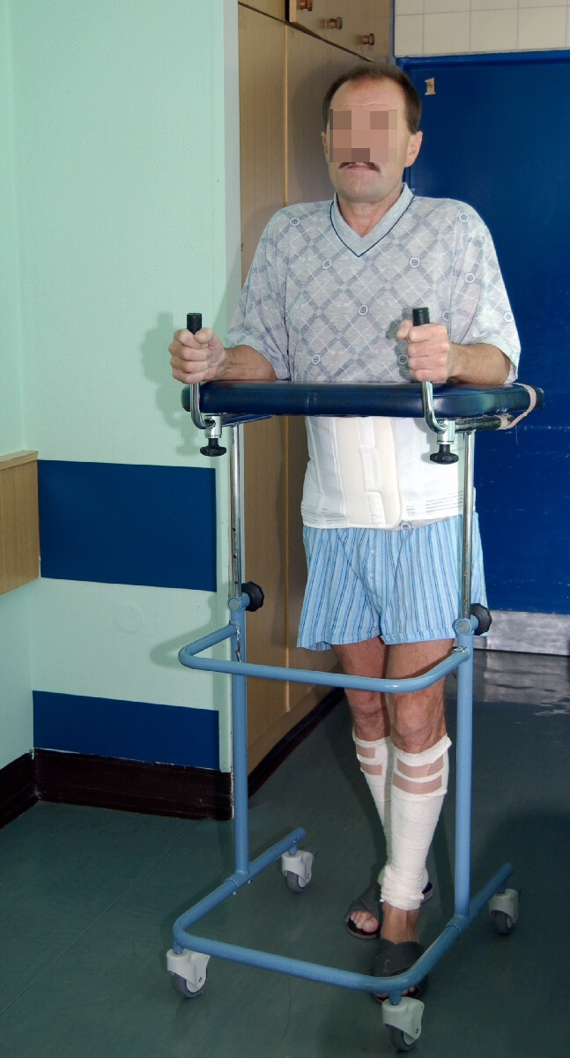
Pooperační režim

Slide 9
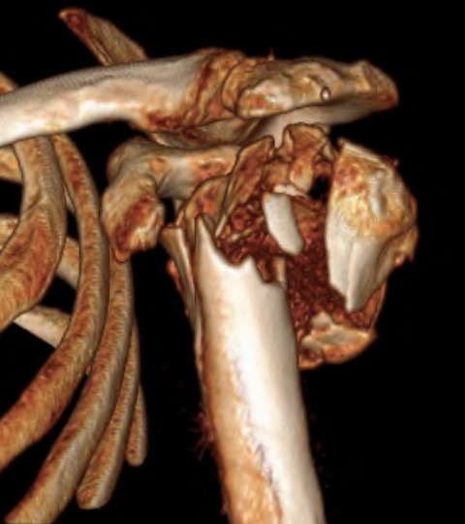
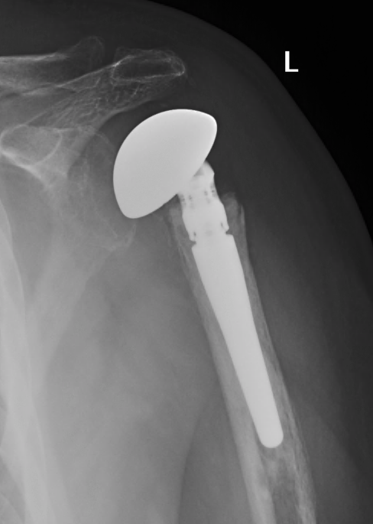
Zlomenina proximálního humeru

Slide 10
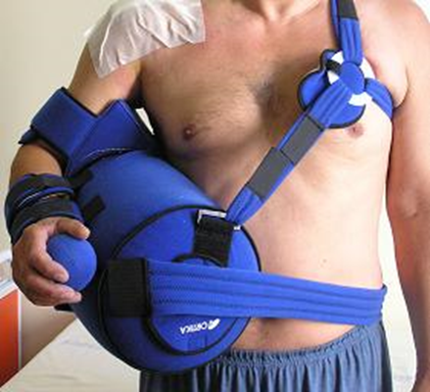
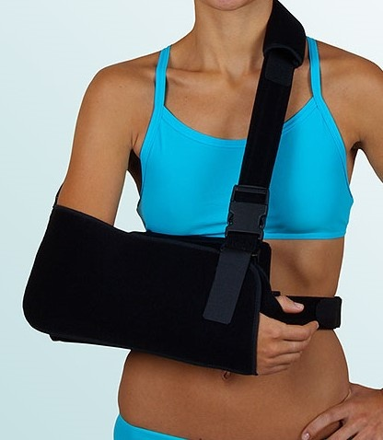
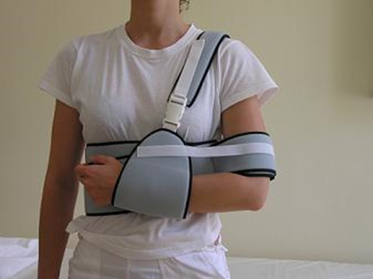
Zlomenina proximálního humeru – pooperační režim

Slide 11
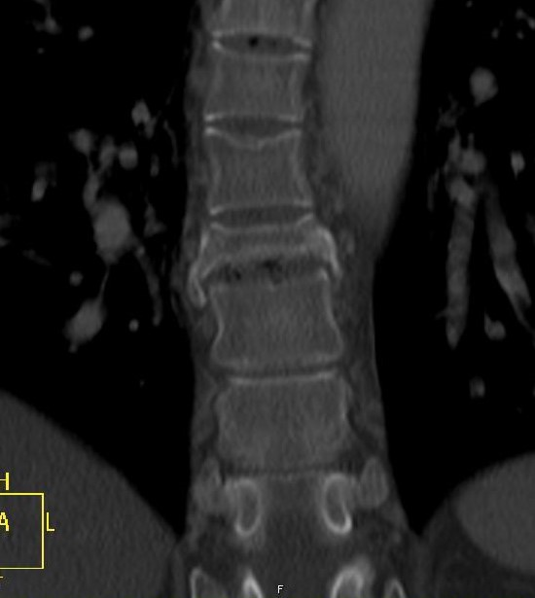
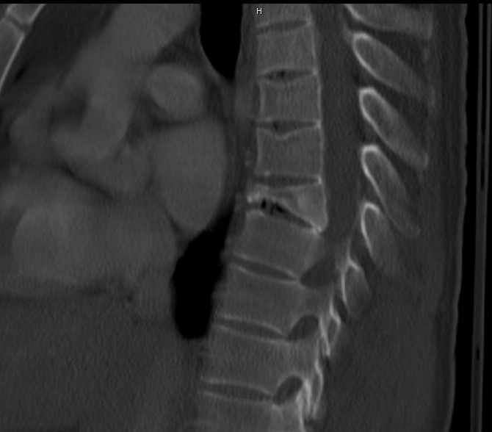
Zlomenina obratlů

Slide 12
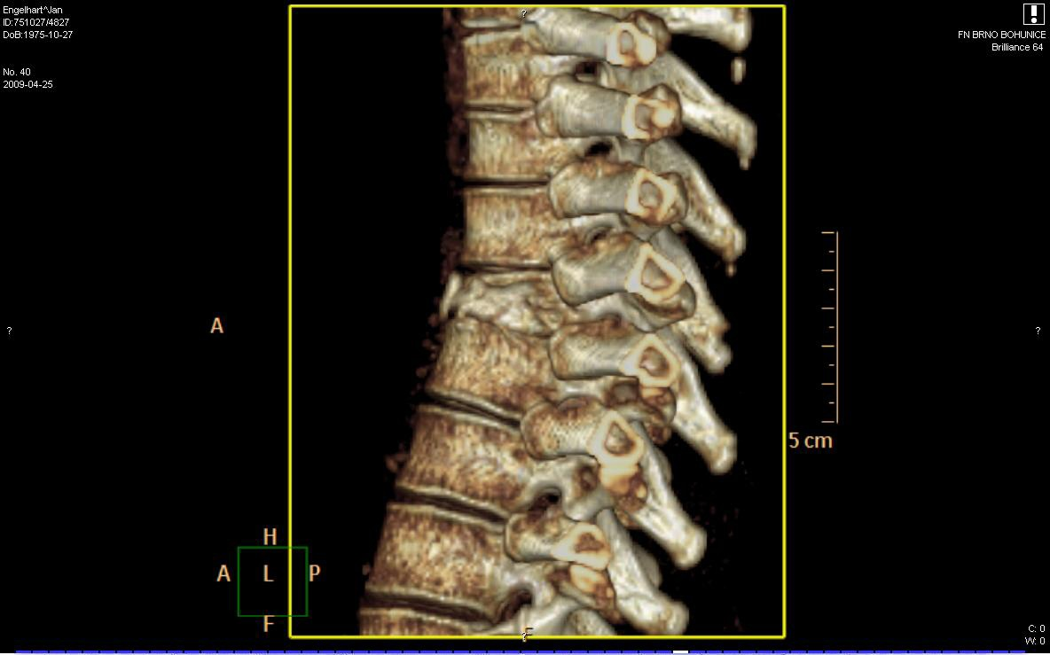
Zlomenina obratlů

Slide 13
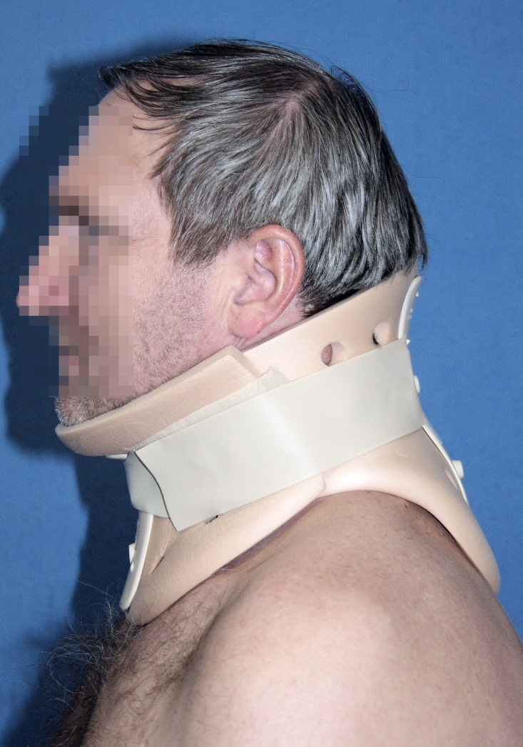
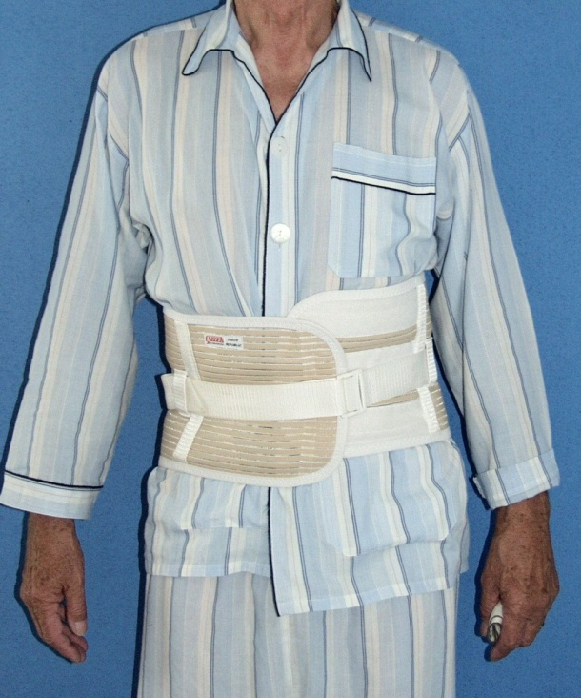
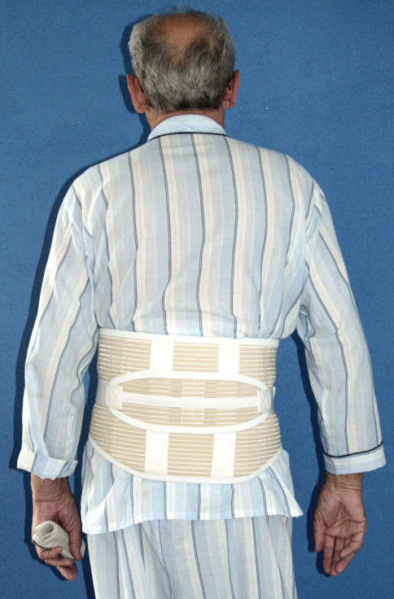
Zlomenina obratlů – konzervativní léčba

Slide 14
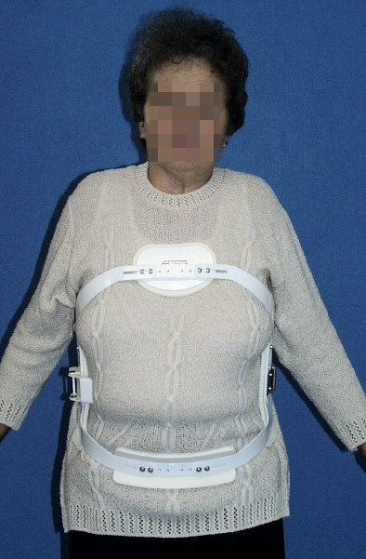
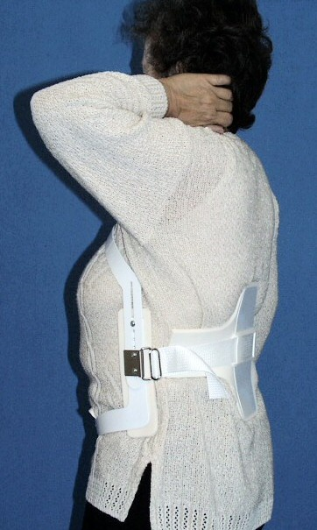

Slide 15

Jewetova ortéza
  omezuje boční pohyby, rotaci trupu a zabezpečuje fixaci páteře, aby mohla plnit svoji funkci.
  Nesmí se posouvat, sklouzávat, otáčet nebo tlačit na kůži.
  o trup se opírá ve třech základních bodech:
    hrudní kost
    stydká kost
    zádovou pelotou o postižené místo na páteři

Slide 16

Jednoduchá manipulace bez pomoci druhé osoby:
  Ortéza se navléká v leže
  Nedoporučuje se nasazovat na holé tělo
  Přiložit ortézu na hrudník, otočit se na bok a protáhnout pod tělem zadní pelotu tak, aby byla uprostřed páteře.
  Zapíná se na boku
  Na druhé straně je pojistka, která zabezpečuje upevnění na tělo. Po zaklapnutí je ortéza zapnutá a pacient může vstát z lůžka.

Slide 17
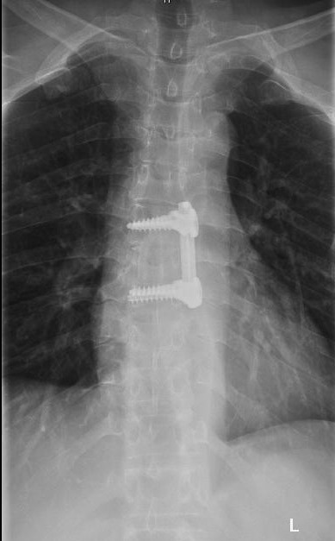
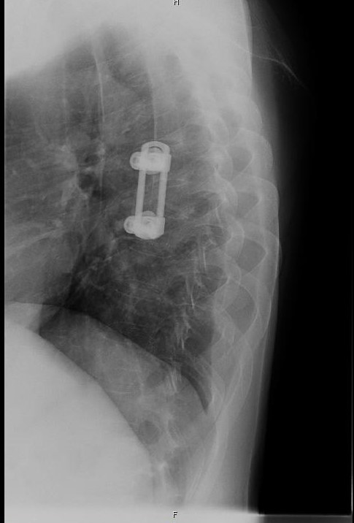
Zlomenina obratlů – operační léčba – stabilizace

Slide 18
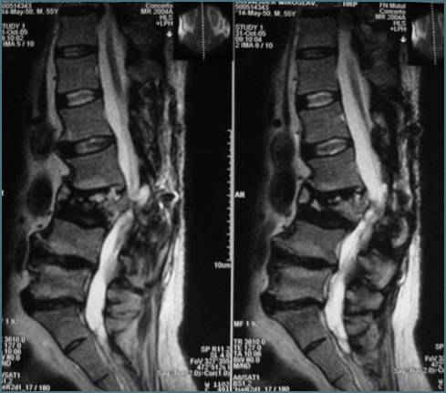
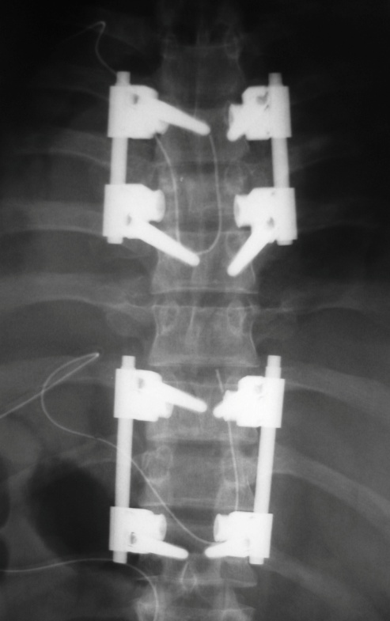
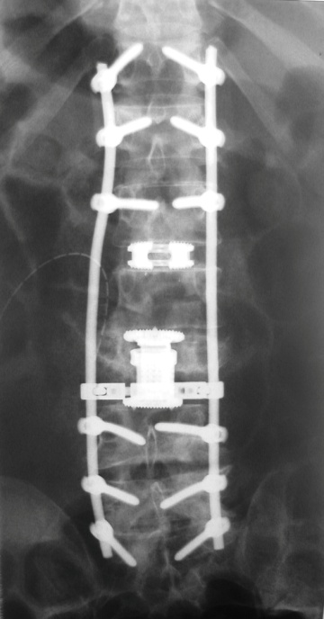
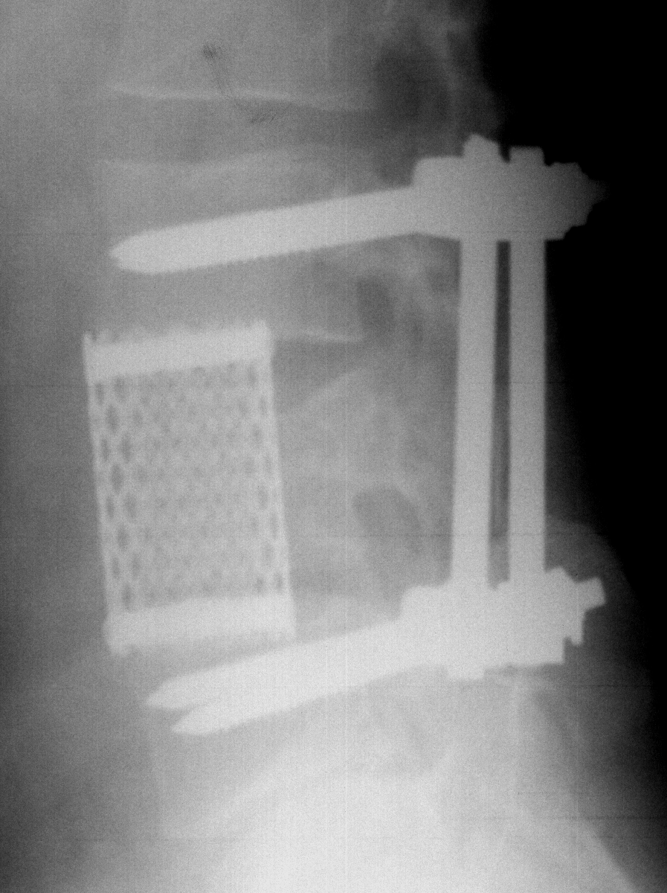

Slide 19
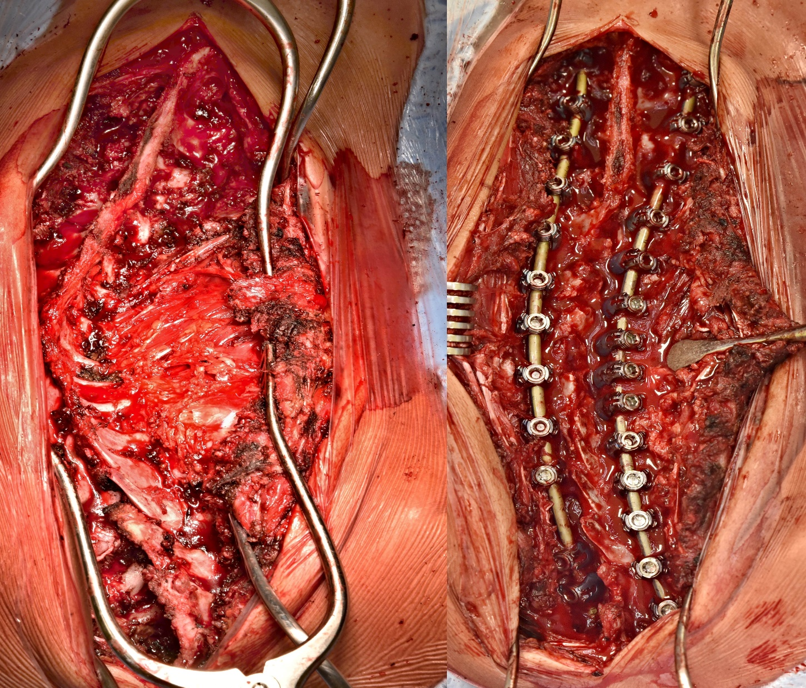

Slide 20
